Slide 1









Slide 2
2 20以内的退位减法
第2课时 十几减9（2）

Slide 3
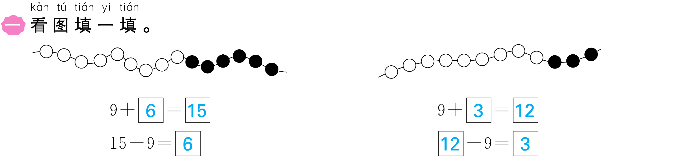

Slide 4
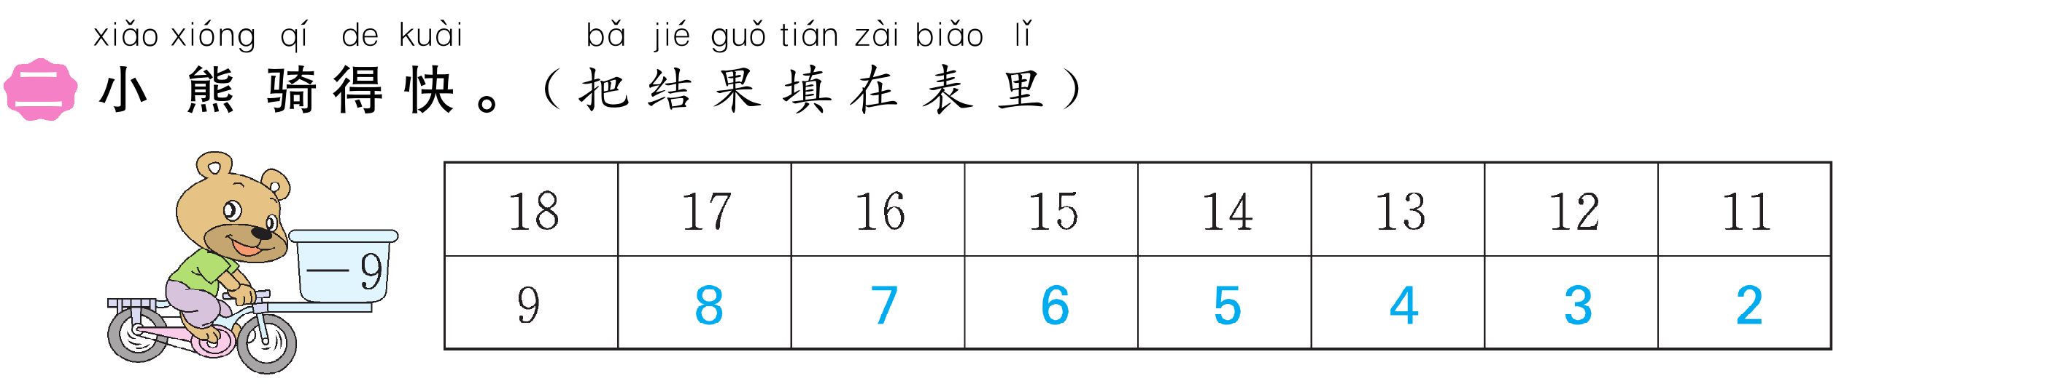

Slide 5
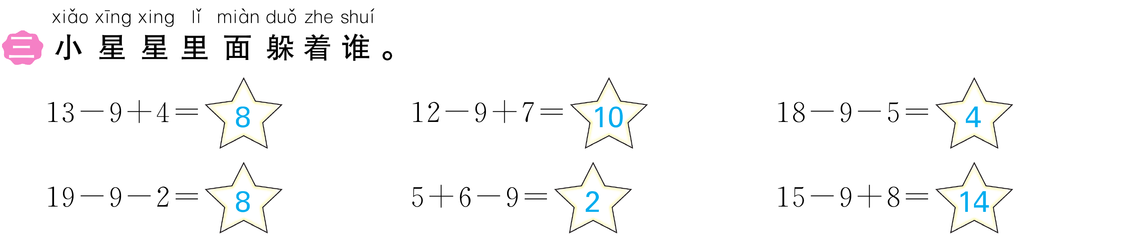

Slide 6
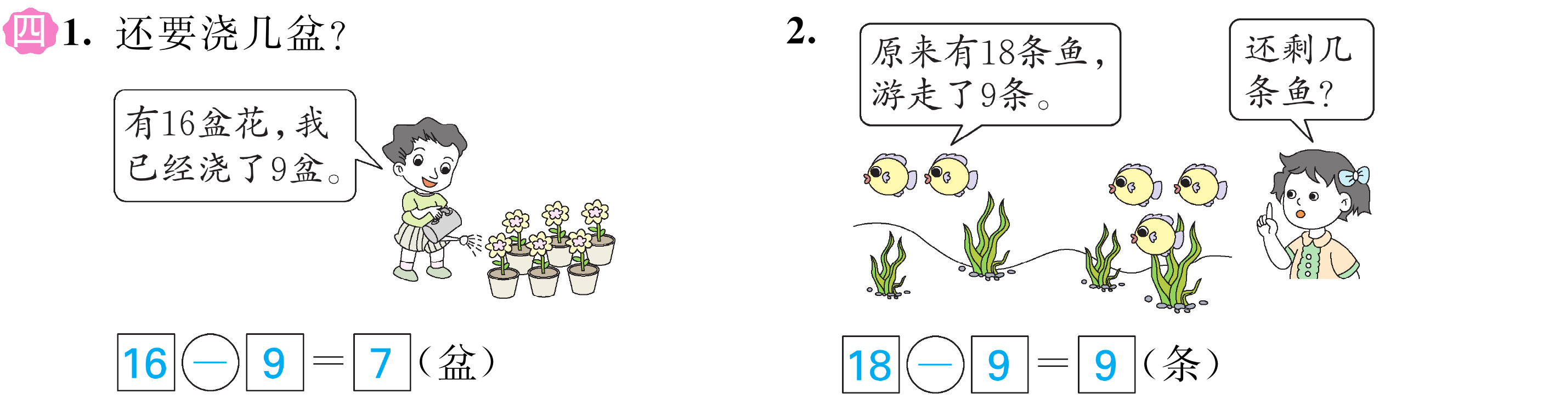

Slide 7


Slide 8




